Slide 1
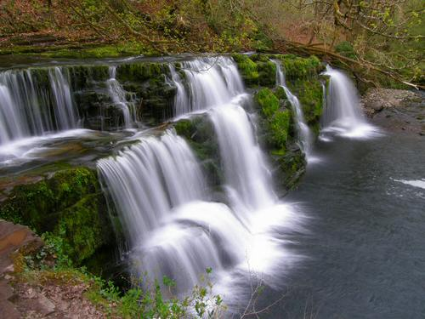
Watervalmethode
TB241IA
I&C systeemanalyse
20-09-2018
https://www.itpedia.nl/wp-content/uploads/2017/09/waterval.jpg?x86983

Slide 2
Wie zijn wij?
Jeffrey Chantrel
Floris Kool
Tommy Oosters
Quint Sullock Enzlin

Slide 3
Doel
Waar is de watervalmethode goed voor?

Slide 4
Structuur
Historie
Hoe werkt het?
Voor- en nadelen
Conclusie

Slide 5
Historie
1970
Winston W. Royce
2 Stappen van software ontwikkeling

Slide 6
Historie
7 stappen:
System requirements
Software requirements
Analysis
Program design
Coding
Testing
Operation

Slide 7
Hoe werkt de watervalmethode?
Stapsgewijs proces
Begineisen zijn eindeisen
System requirements
Software requirements
Analysis
Program design
Coding
Testing
Operation

Slide 8
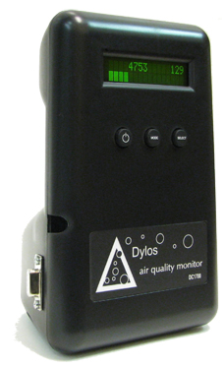
Hoe werkt de watervalmethode
Stap 1 & 2
Requirements
System requirements
Software requirements
Analysis
Program design
Coding
Testing
Operation

Slide 9
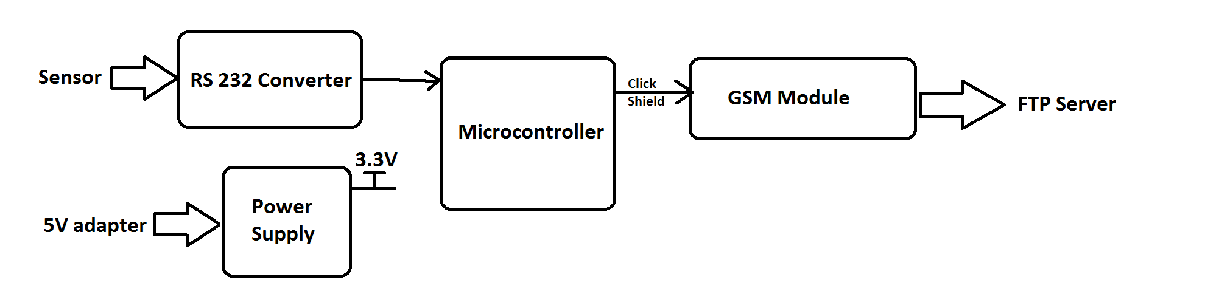
Hoe werkt de watervalmethode
Stap 3
Analysis
System requirements
Software requirements
Analysis
Program design
Coding
Testing
Operation

Slide 10
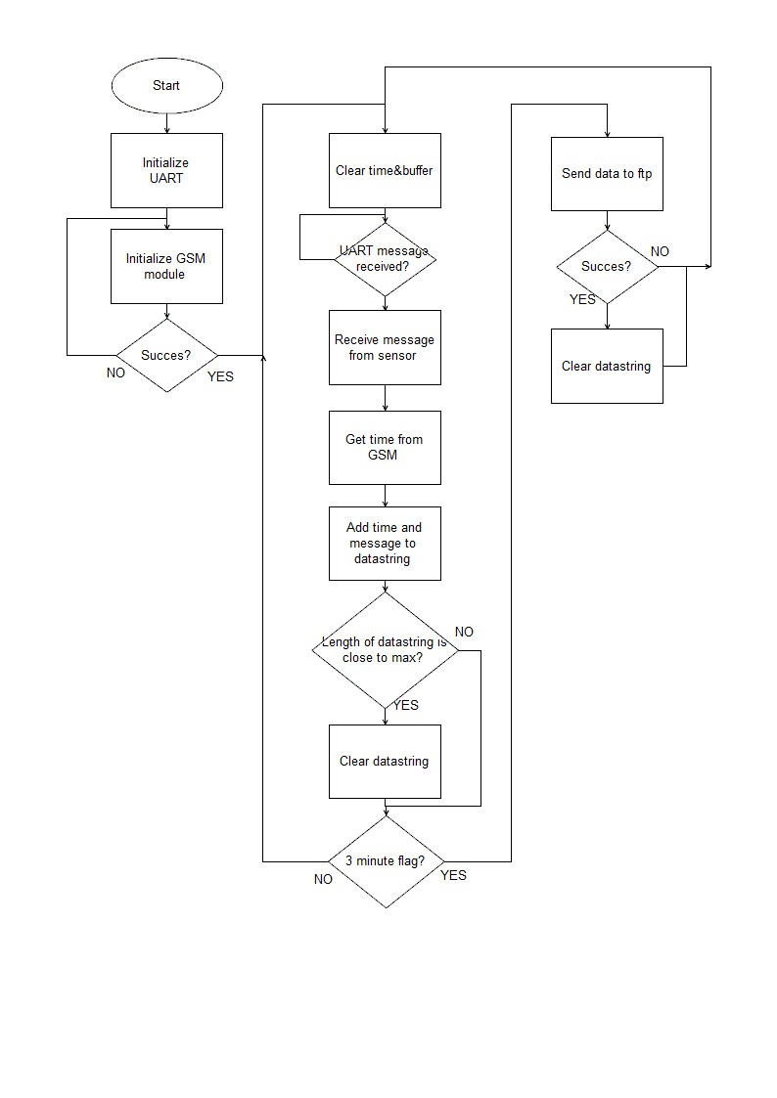
Hoe werkt de watervalmethode
Stap 4
Program design
System requirements
Software requirements
Analysis
Program design
Coding
Testing
Operation

Slide 11
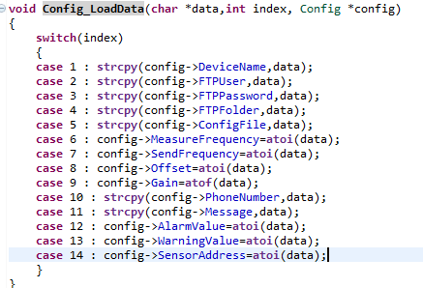
Hoe werkt de watervalmethode
Stap 5
Coding
System requirements
Software requirements
Analysis
Program design
Coding
Testing
Operation

Slide 12
Hoe werkt de watervalmethode
Stap 6
Testing
System requirements
Software requirements
Analysis
Program design
Coding
Testing
Operation

Slide 13
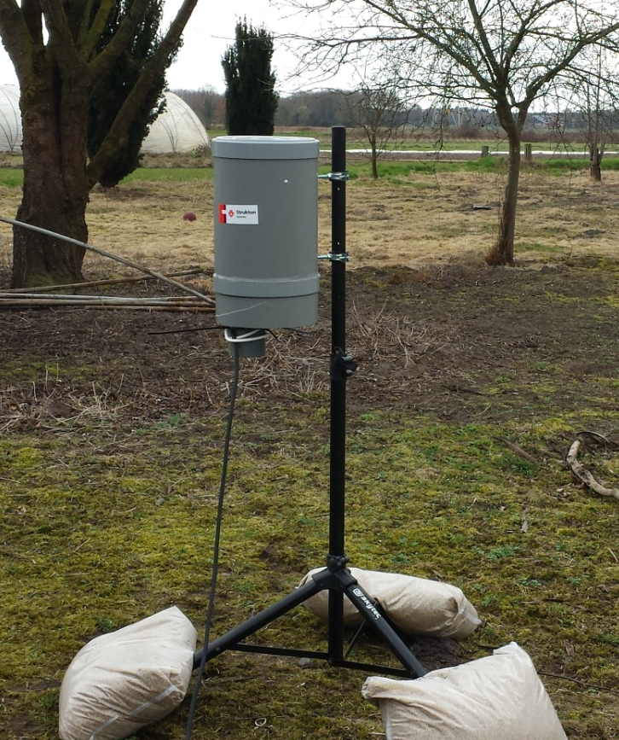
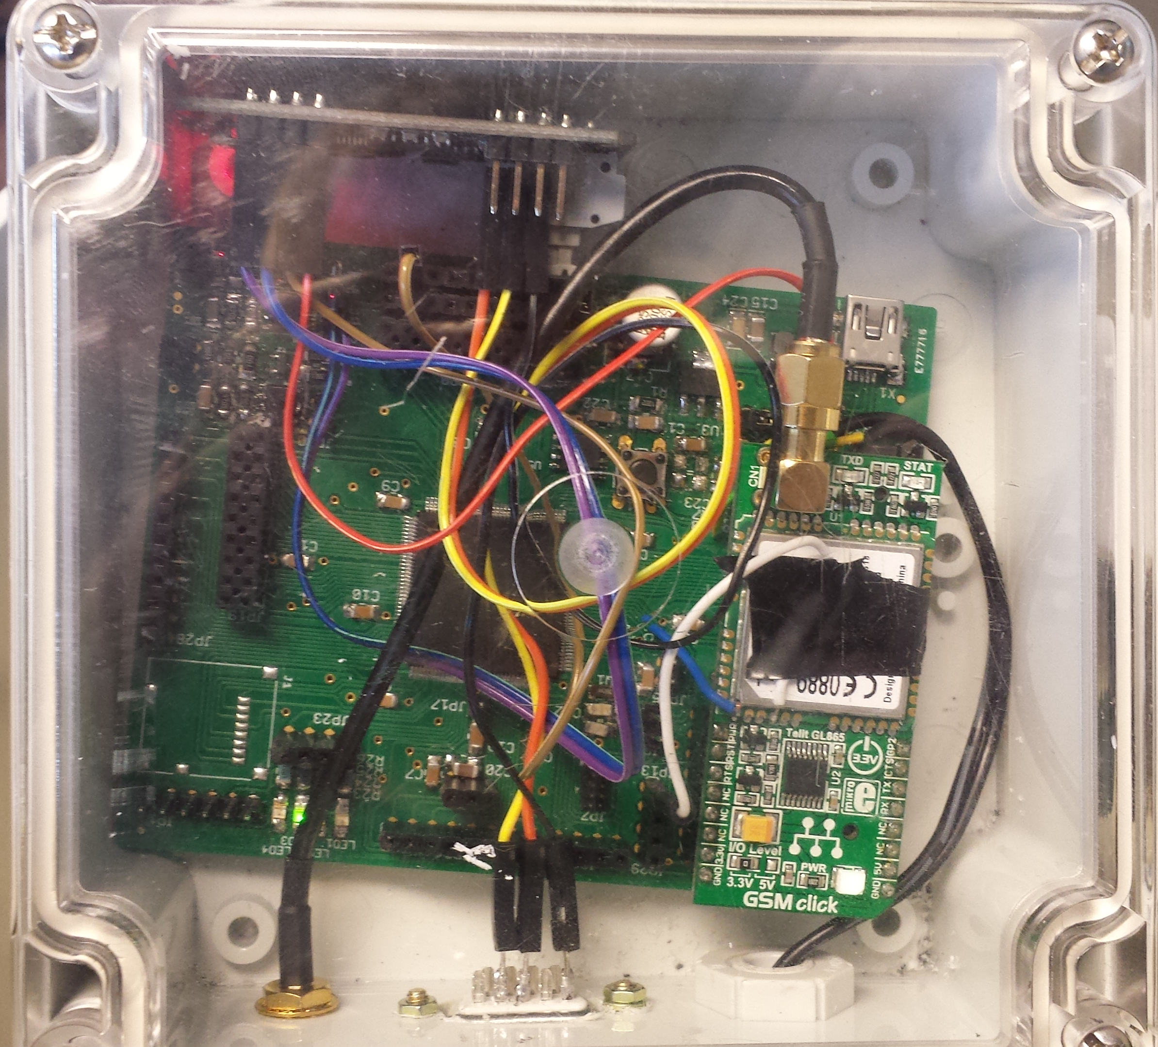
Hoe werkt de watervalmethode
Stap 7
Operation
System requirements
Software requirements
Analysis
Program design
Coding
Testing
Operation

Slide 14
Voor- en nadelen
Vaak geassocieerd als een slechte methode

Slide 15
Voordelen
Duidelijk, iedereen weet waar hij/zij aan toe is.
Duidelijke voortgang. Pas naar de volgende stap wanneer de vorige stap goed afgerond is.
Wijkt niet af van het oorspronkelijke doel
Risico mijden op het flink uitlopen van projecten

Slide 16
Nadelen
In het begin is het lastig om alle details vast te leggen in requirements voor het eindresultaat.
Weinig flexibiliteit

Slide 17
Conclusie
Wanneer wel de watervalmethode?
Concrete projecten met een vast budget, tijd en scope
Collega’s op afstand
Cliënt weinig beschikbaar
Duidelijke tussentijdse mijlpalen
Wanneer niet de watervalmethode?
Complexere projecten
Eindresultaat nog niet duidelijk voor ogen
Flexibelere omgeving (actoren, middelen)

Slide 18
Vragenronde
Bedankt!

Slide 19
Bronnen
Computer Science: An Overview” by J. Glenn Brookshear (Paerson)
https://www.tutorialspoint.com/sdlc/sdlc_waterfall_model.htm
https://www.lucidchart.com/blog/waterfall-project-management-methodology
https://www.ukessays.com/essays/information-technology/the-history-of-the-waterfall-model-inf mation-technology-essay.php
http://www.umsl.edu/~hugheyd/is6840/waterfall.html
https://www.seguetech.com/waterfall-vs-agile-methodology/
https://thedigitalprojectmanager.com/agile-vs-waterfall/

